Slide 1
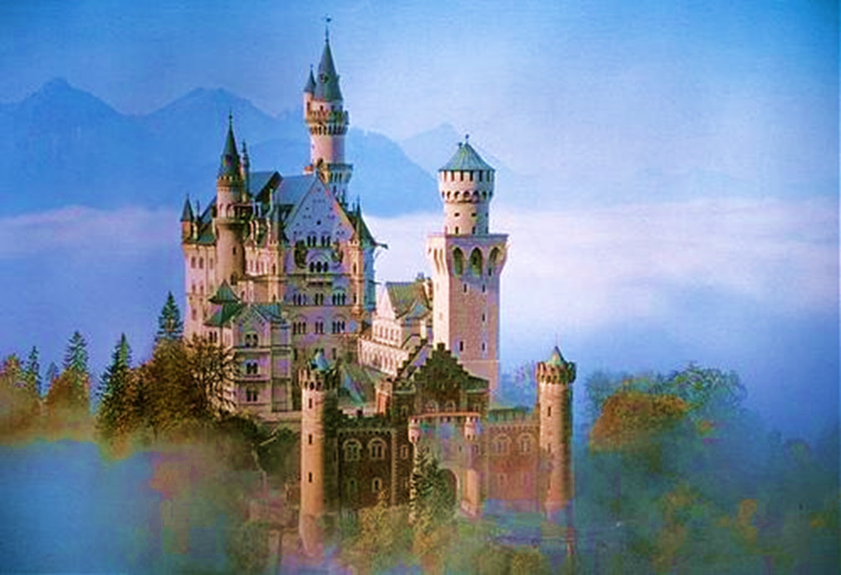
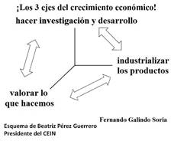
Algunas Estrategias de la IA
. que Impactan a la Humanidad
Fernando Galindo Soria
. www.fgalindosoria.com
https://www.facebook.com/fernando.galindosaoria.9
https://www.youtube.com/@fgalindosoriafernandogalin9942
Cd. de México, 202501

Slide 2
30 de noviembre de 2022
ChatGPT
1 millón de usuarios únicos al día:
Chat GPT (5 días)
Instagram (75 días )
Spotify (150 días)
100 millones de usuarios únicos al día:
Chat GPT (2 meses*)
Instagram (9 meses)
Tik Tok (28 meses)
Record Chat GPT: 100 MM de usuarios https://gestion.pe/blog/innovar-o-ser-cambiado/2023/02/chat-gpt-crece.html/
Aceleración disruptivo exponencial de la Inteligencia Artificial

Slide 3
La IA NO esta acelerando sola
Inteligencia Artificial
Robótica
Desarrollo espacial
Energía Distribuida
BlockChain
Control de dispositivos mediante el cerebro
Informática Cuántica
Computación Cuántica
Teletransportación
Multiversos
Realidad Virtual y Aumentada
Economía Circular
Sostenibilidad
Impresoras 3D y 4D
nuevas herramientas artísticas
Vehículos y Dispositivos Autónomos
Nube y Niebla
Industria del conocimiento
Nanotecnología
Biotecnología
Bioinformática
Sistemas Evolutivos, Afectivos Conscientes
Sistemas Heterarquicos Distribuidos

Slide 4
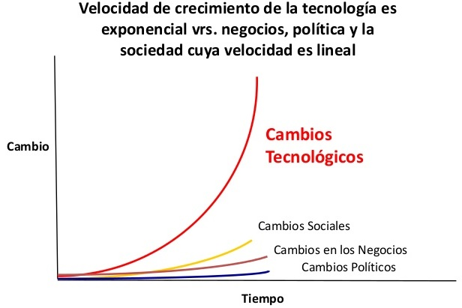
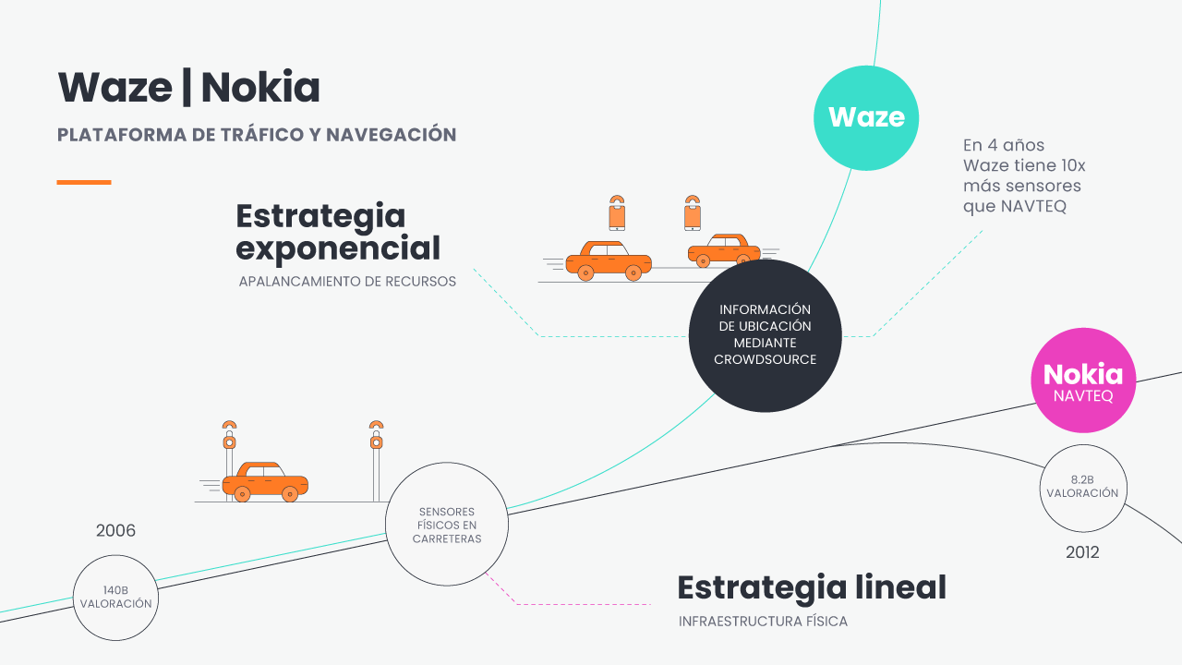
La velocidad del cambio
No corresponde a la velocidad de transformación de los gobiernos, instituciones o empresas, que están actuando en forma lineal y reactiva y tardan mucho en absorber los cambios
Factor Critico: Velocidad del Cambio contra Velocidad de Reacción
Empresas exponenciales: la mentalidad del futuro Lorenzo de Leo, Socio de 10xU https://www.10xu.com/blog/Empresas-Exponenciales
La organización exponencial y el propósito transformador masivo, por Allende, 21/10/2021
https://www.creatividad.cloud/%E2%96%B7-organizacion-exponencial-y-el-proposito-transformador-masivo/
Se requiere tener Pensamiento Proactivo
Disruptivo Exponencial
y reflejarlo en la Estrategia, Táctica y Ejecución
Es un problema de Administración, de Alta Dirección

Slide 5
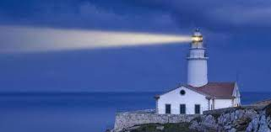
Organizaciones Exponenciales
Propósito eje del pensamiento estratégico
Propósito Transformador Masivo:
el primer atributo de tu Organización Exponencial que transformará el mundo
https://blog.growthinstitute.com/es/proposito-transformador-masivo-el-primer-atributo-de-tu-organizacion-exponencial-que-transformara-el-mundo
https://www.lavanguardia.com/ocio/viajes/20190916/47321210902/dormir-faro-espana.html
La nación que lidere en IA será la Nación que gobierne al mundo
Vladimir Putin Presidente de Rusia
Titanes de la Inteligencia Artificial: El Futuro de Ayer Hoy José Elias (eliax.com) | GeneXus GX27 https://www.youtube.com/watch?v=ed-cWW31Wl4
Executive Order on Maintaining American Leadership in AI
Orden Ejecutiva de Trump, para mantener el Liderazgo Norteamericano en Inteligencia Artificial 11 Febrero 2019
https://www.whitehouse.gov/presidential-actions/executive-order-maintaining-american-leadership-artificial-intelligence
Stargate 500,000 millones de dolares, 21 de Enero 2025
Shenzhen China
Inteligencia Artificial Una cuestión de Soberanía Nacional

Slide 6
Informático y Administrador de Desarrollo Estratégico
Propósito:
Mejorar el Mundo y la Calidad de Vida de la Humanidad
Algunas Líneas Estratégicas de la IA
que Impactan a la Humanidad
Integrar a la humanidad, países, organizaciones y empresas a los nuevos entornos de desarrollo
Administrar el Cambio para aprovechar en forma integral las nuevas herramientas
Ayudar a solucionar los problemas críticos del Mundo y la Humanidad
Mejorar la Calidad de Vida de la Humanidad
Humanidades, Mantenimiento, Limpieza, Ciencia / Tecnología, Entretenimiento,..
Desarrollar nuestras propias investigaciones e industrias y productos con presencia internacional
Es Cuestión de Soberanía

Slide 7
Algunas Líneas Estratégicas de la IA
que Impactan a la Humanidad
Integrar a la humanidad, países, organizaciones y empresas a los nuevos entornos de desarrollo
5 Etapas tecnológicas que se están entrecruzando
Cambio radical en el modelo de las organizaciones: Personalización y Distribución
Personalización
Se tiende a detectar y solucionar las necesidades especificas de la gente
Sociedades basadas en subsistencia
Etapa Tradicional
Agrícola, Industrial, Servicios
Etapa que está más allá de la frontera
Etapas tecnológicas que se están entrecruzando
Interdependencia y Sociedades distribuidas
Generación, Interconexión, distribución y uso de Materia Energía e Información donde se necesite
INFORMACIÓN Celulares, IoT, Nube,
MATERIA Impresoras 3d y 4d, Robots Inteligentes y Autónomos
ENERGÍA Desarrollo de Sistemas de Energía distribuida
Etapa de Distribución
Etapa de personalización

Slide 8
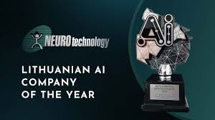
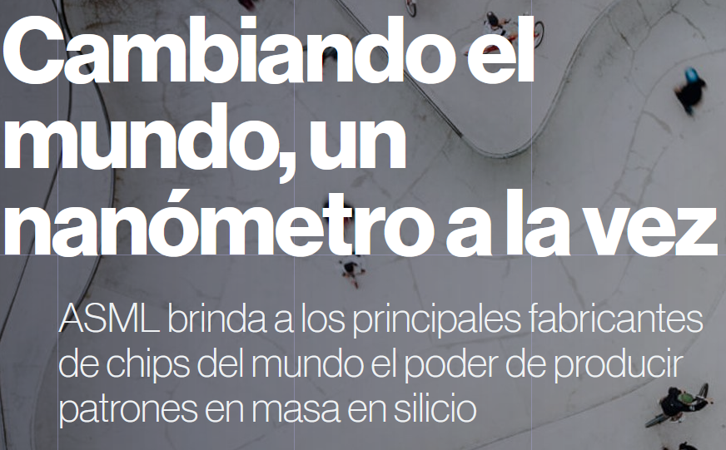
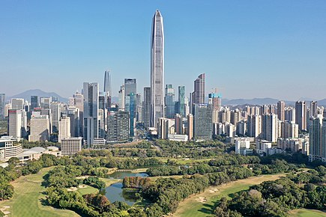
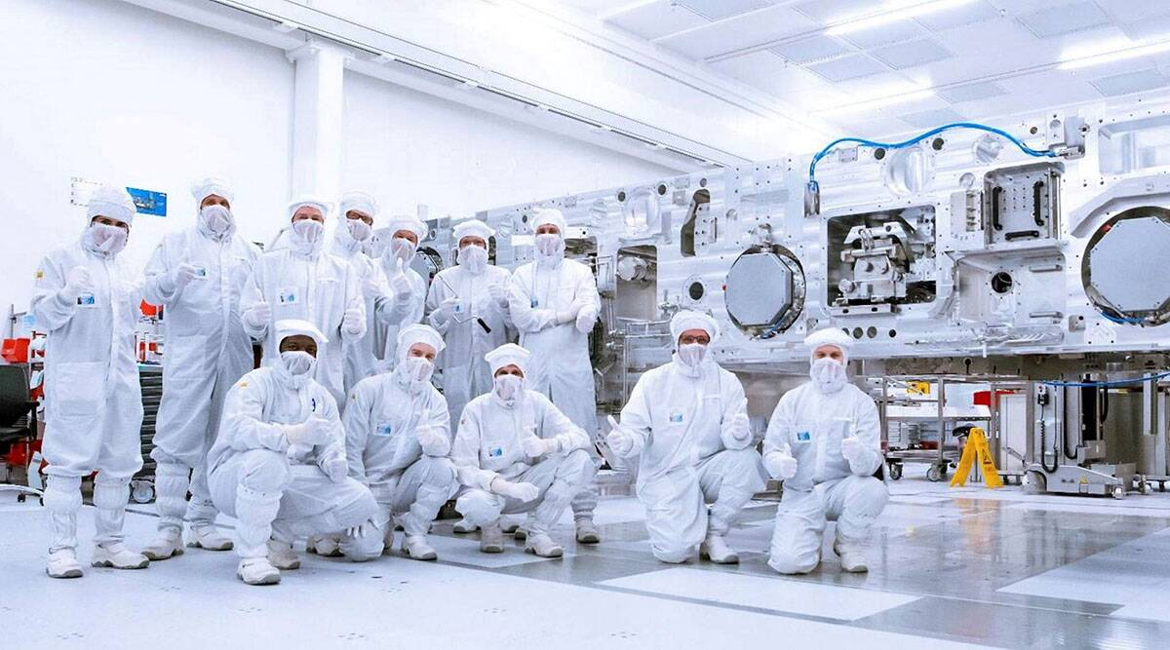
El salto entre el nivel tecnológico de unos y el nivel tecnológico del mundo
es grande y esta aumentando tan rápido que no es fácil darlo, pero se puede dar
Es un problema principalmente de ADMINISTRACIÓN
de Alta Dirección, social, político y de decisión
Varios de los lideres mundiales en Informatica e IA, comenzaron en ciudades y pueblos pequeños
Neurotechnology empresa de inteligencia Artificial y Tecnología Biométrica con millones de instalaciones de clientes en todo el mundo …se fundó en 1990 en Vilnius, Lituania https://www.neurotechnology.com
ASML, Advanced Semiconductor Materials Lithography
A marzo de 2024, ASML era la empresa tecnológica europea más valorada,
La sede corporativa de ASML se encuentra en Veldhoven, Países Bajos
https://es.wikipedia.org/wiki/ASML https://es.wikipedia.org/wiki/Veldhoven
Shenzhen, China
https://www.asml.com/en
https://es.wikipedia.org/wiki/Shenzhen
https://noticiasdelmundo.news/el-gigante-de-chips-informaticos-asml-hace-grandes-apuestas-por-un-futuro-diminuto/

Slide 9
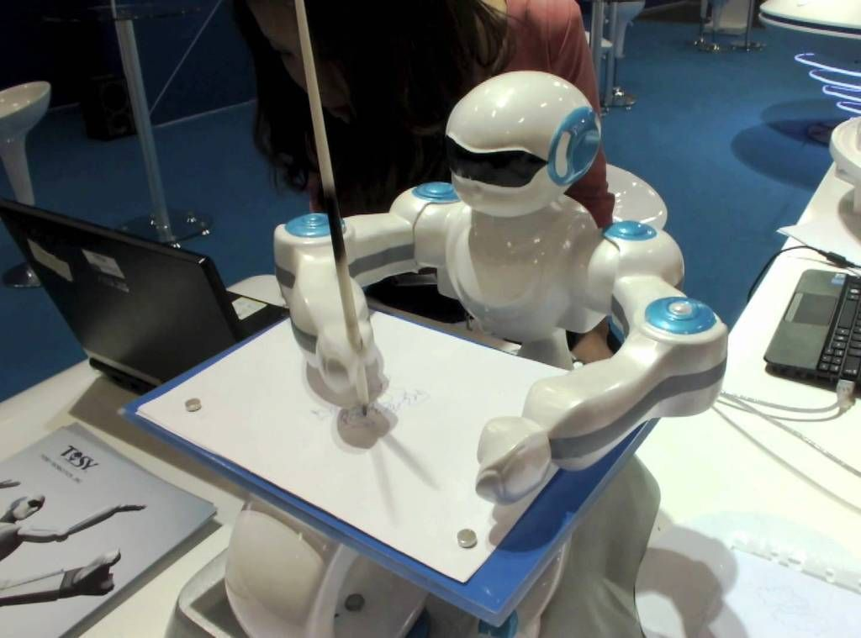
Algunas Líneas Estratégicas de la IA
que Impactan a la Humanidad
Administrar el Cambio para aprovechar en forma integral las nuevas herramientas
La tecnología no quita empleos,
lo qué quita empleo es la mala administración,
qué, no crea las condiciones para que las personas y la sociedad integre los cambios y los aprovechen
Al combinar la tecnología robótica con las habilidades y conocimientos humanos,
los administradores debemos hacer nuestra función y abrir nuevas oportunidades
Japón busca lograr una colaboración armoniosa entre humanos y robots en el entorno laboral.
Desarrollo de nuevas potencias tecnológicas: China, India, Singapur, Corea

Slide 10
Algunas Líneas Estratégicas de la IA
que Impactan a la Humanidad
Ayudar a solucionar los problemas críticos del Mundo y la Humanidad
Envejecimiento, Alimentación, Agua, Energía, Medio Ambiente, ….
Integración de las culturas de la humanidad al concierto mundial
Trabajo
Educación
Salud
calidad de vida

Slide 11
La tecnología no quita empleos,
lo qué quita empleo es la mala administración, qué no crea las condiciones para que las personas y la sociedad integre los cambios y los aprovechen
Nómadas Digitales
"LOS ROBOTS AVATARES Y LOS NUEVOS TRABAJOS“
Ademir Bermudez EsRobotica
Cómo serán los trabajos en los próximos años?
Controlar un robot de forma remota para
1-personas con limitaciones físicas.
2-personas al otro lado del mundo.
3-para evitar riesgos en zonas peligrosas."
https://www.facebook.com/photo.php?fbid=5951599028295926&set=a.131963853592835&type=3&sfnsn=scwspwa&mibextid=RUbZ1f
Trabajo
Créditos: Dr. Rubens Perez
“la tecnología permitirá que
un médico, abogado o propietario de una pequeña empresa
describa sus deseos,
y la IA luego automatizará la generación de código y la optimización de tareas”
- Peter H. Diamandis y Steve Brown

Slide 12
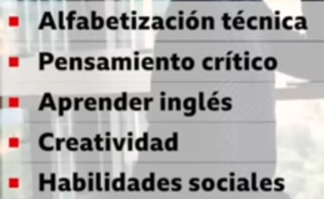
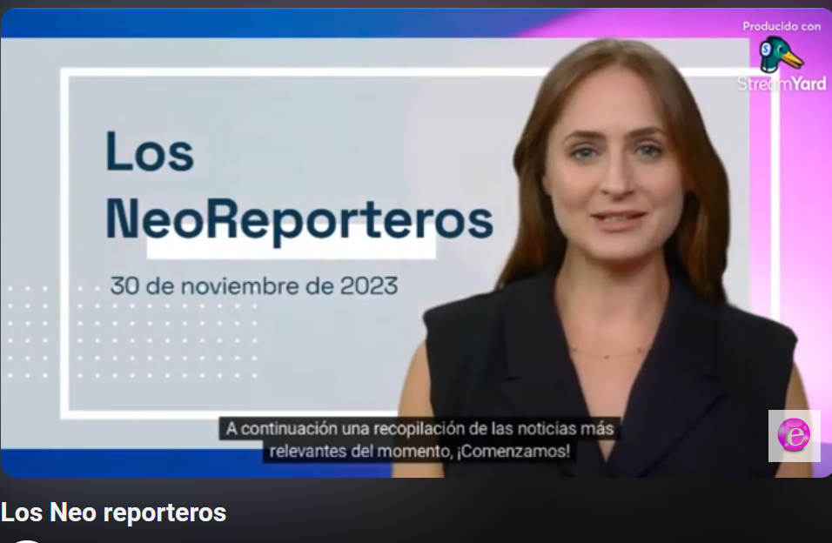
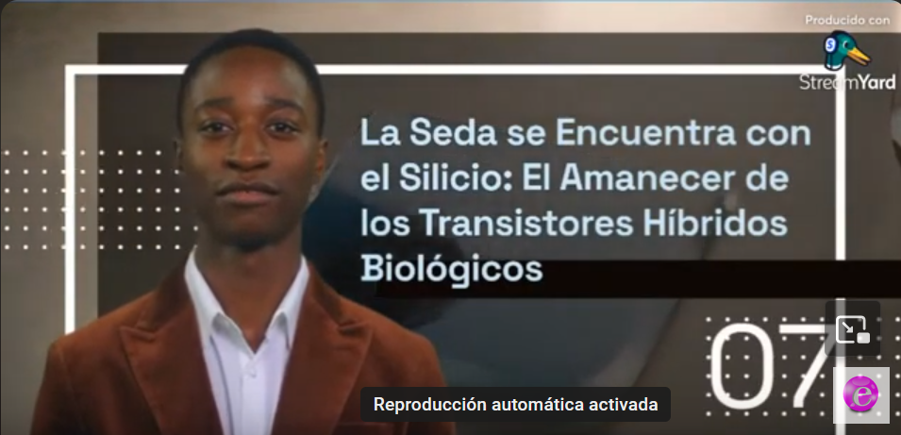
¿Qué se busca en la gente actualmente?
5 sectores laborales que tendrán una elevada demanda en el futuro
según el Foro Económico Mundial
Laura Garcia, BBC News Mundo, 5 sept 2024 https://www.youtube.com/watch?v=9X9l6bLGLXk
Google y Facebook.
Creatividad
Capacidad de aprendizaje permanente
¿Qué tienen que hacer... ?
Estudiantes, Instituciones, organizaciones.
Educación
Transformación Disruptiva de la
Taller de inteligencia Artificial para periodistas
Esfera Noticias, 11 oct 2023
https://www.youtube.com/watch?v=Y6AaDjrFGUY
Regresar a una educación basada en Creatividad Critica
Organizaciones académicas, desde preescolar hasta postgrado, donde todos sus espacios académicos son por investigación
Los Neo reporteros, Esfera Noticias 5 dic 2023
https://www.youtube.com/live/vaZH14PJ9ic

Slide 13
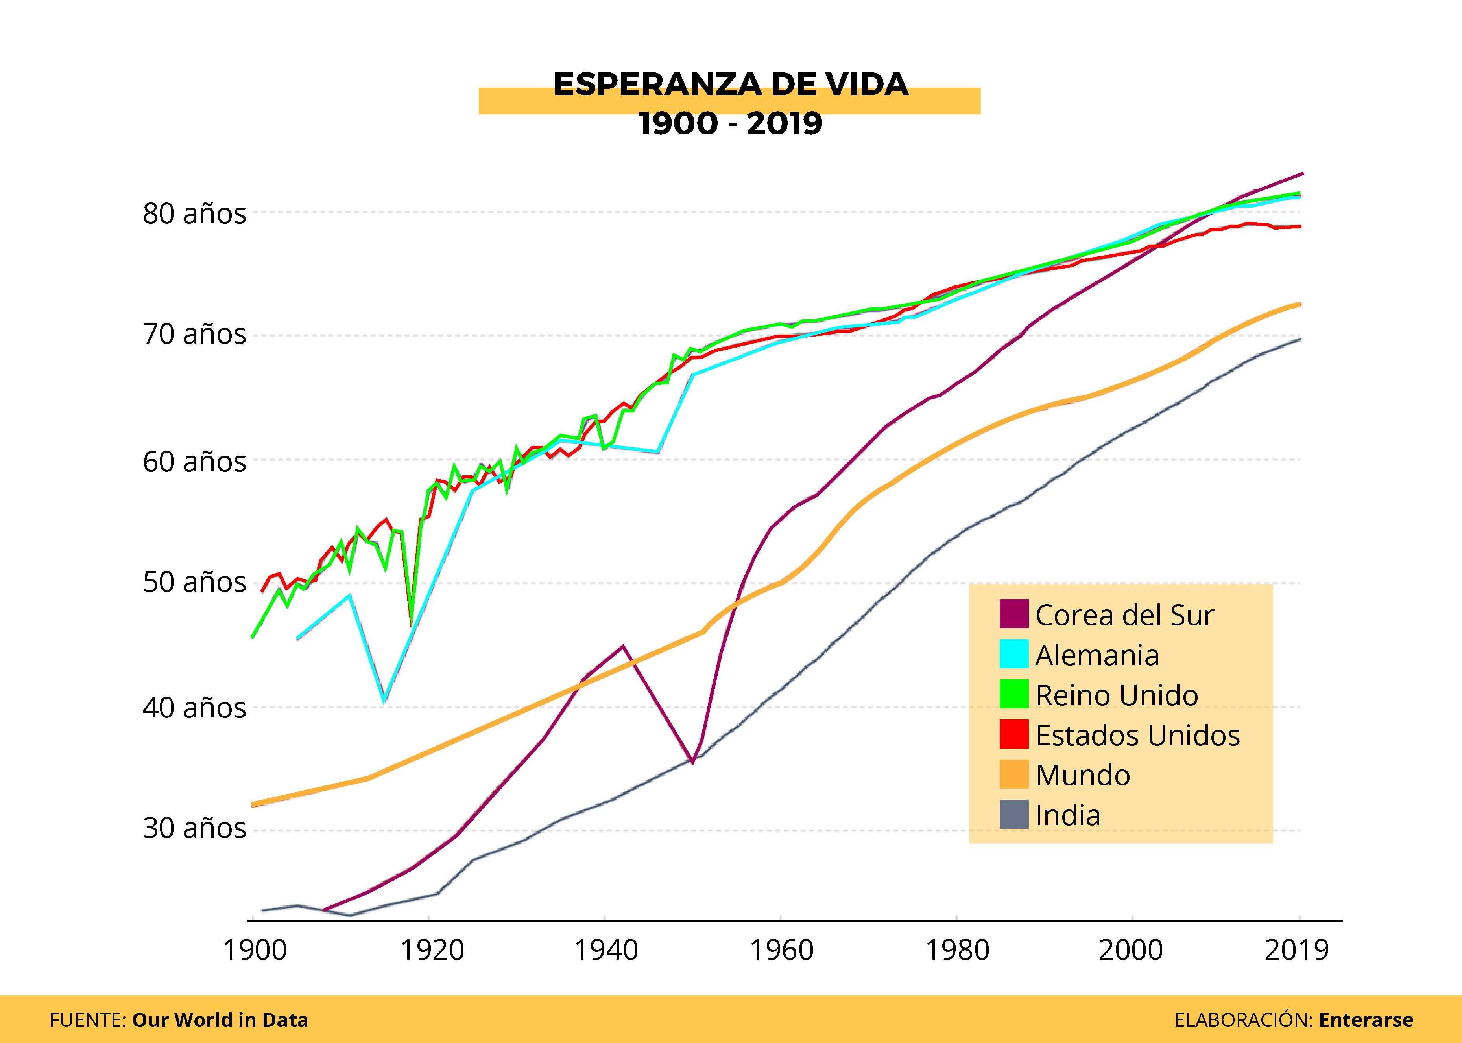
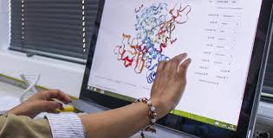
Algunas Líneas Estratégicas de la IA
que Impactan a la Humanidad
Mejorar la Calidad de Vida de la Humanidad: Humanidades, Ciencia/ Tecnología, Entretenimiento, Cuidado, Mantenimiento, Limpieza …
Bioquímica y Biotecnología
Diseño de Proteínas
Nuevos pinceles e instrumentos para el Arte
¿Cada vez vivimos más? La evolución de la esperanza de vida en el mundo
Por: Enterarse, Equipo de Investigación, 2021/02/15
https://www.enterarse.com/20210215_0001-cada-vez-vivimos-mas-la-evolucion-de-la-esperanza-de-vida-en-el-mundo
https://youtu.be/NXFhkmyVRgM?si=gf7e51CpRdlt3ptd
Japón impulsa su tecnología robótica para ayudar a las personas mayores.
https://www.cambio16.com/en-la-universidad-de-chicago-lograron-disenar-proteinas-artificiales/
La Caixa lanza un 'Aleluya' virtual con 350 cantores proyectándose sobre Santa Maria del Mar
Maricel Chavarría, Barcelona
La Vanguardia 20/12/2020
Laboratorio de Biotecnología y Diseño de Proteínas - PROTECH
https://www.lavanguardia.com/cultura/20201220/6136212/haendel-participativo-aleluya-mesias-caixa-mapping-basilica.html
https://www.bbc.com/mundo/vert-fut-51314016
https://www.protechlab.cl/index.html

Slide 14
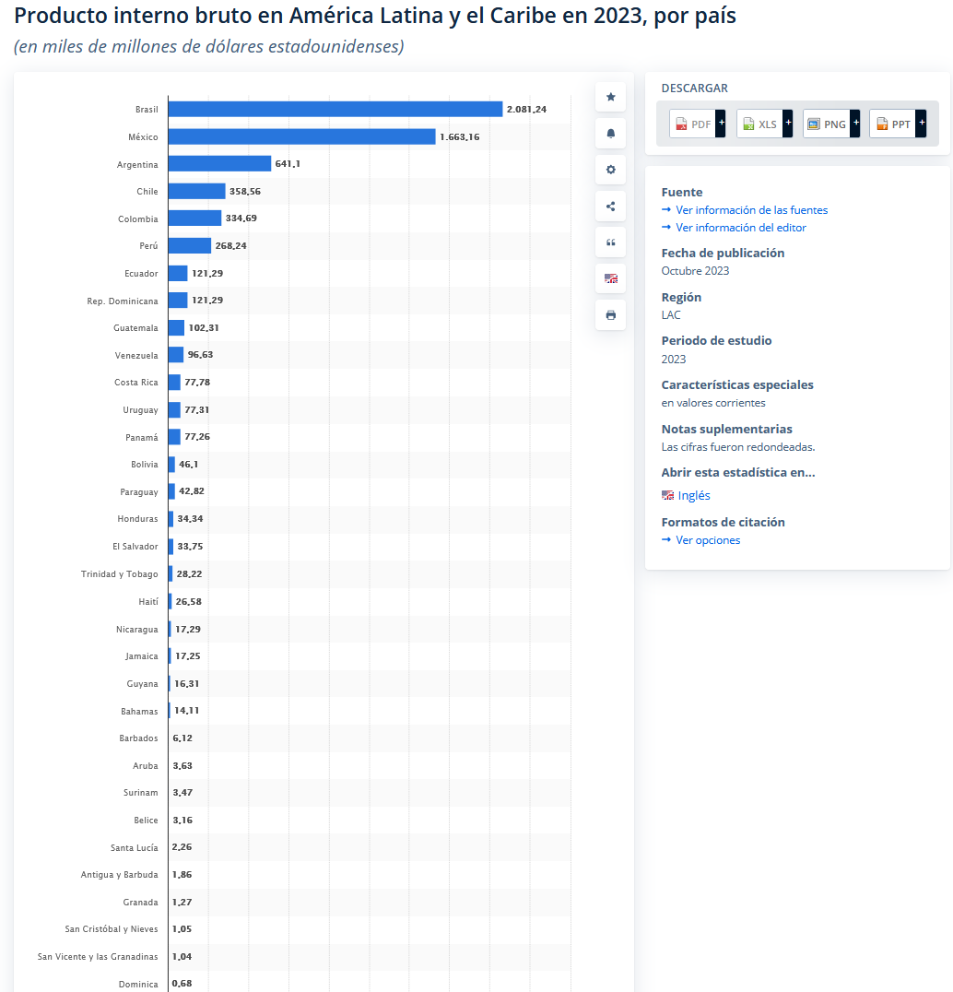
Algunas Líneas Estratégicas de la IA
que Impactan a la Humanidad
Desarrollar nuestras propias investigaciones e industrias y productos con presencia internacional,
Es Cuestión de Soberanía
Producto interno bruto en América Latina y el Caribe en 2023, por país
(en miles de millones de dólares estadounidenses)
https://es.statista.com/estadisticas/1065726/pib-por-paises-america-latina-y-caribe/
El Desarrollo Industrial en IA es un Gran negocio
OpenAI u$s86.000
“En 2023, ..valoraron OpenAI en 29.000 millones de dólares. Tras la presentación de Sora, ¿cuánto vale OpenAI? El New York Times lo desvela
R. Badillo, EL Confidencial, 20/02/2024
https://www.elconfidencial.com/tecnologia/2024-02-20/presentacion-sora-valoracion-openai_3833548/
De 33 países de América Latina y el Caribe, solo 10 tienen un PIB superior a OpenaAI
“OpenAI, creadora de ChatGPT, es valuada en u$s86.000 millones”
Ámbito,17 de febrero 2024
https://www.ambito.com/tecnologia/openai-creadora-chatgpt-es-valuada-us86000-millones-y-permite-empleados-vender-acciones-n5947583

Slide 15
Cuatro Niveles
1.- Servicios, sistemas, aplicaciones, consultorías,...
Inversión 1 -> Ganancia 1 a 100
Sistema desarrollado en 6 meses
Inversión de 120 000 Se vende en 600 000
Uso y aplicación de las herramientas
2.- Productos
Inversión 1 -> Ganancia 100 a 1000
10 copias a 70 000 por copia = 700 000
100 copias a 10 000 por copia = 1 000 000
1 000 copias a 3 000 por copia = 3 000 000
10 000 copias a 1 000 por copia = 10 000 000
3.- Plataformas
Inversión 1 -> Ganancia 1000 a 10000
4.-Base
Inversión 1 -> Ganancia 10000 a ....
Desarrollo industrial y
construcción (No solo uso) de las Nuevas Plataformas y Tecnologías
Industrias!!
Investigación
Producción
Distribución
y venta

Slide 16
Si realmente queremos seguir desarrollándonos y en su momento ir al universo, debemos de integrar a las herramientas que están surgiendo como compañeros de nuestro desarrollo
Propósito:
Mejorar el Mundo y la Calidad de Vida de la Humanidad
El mundo esta cambiando rápidamente
Los estudiantes, investigadores, organizaciones, empresas, países que
sigan trabajando y pensando en forma lineal,
dentro de un mundo en crecimiento disruptivo exponencial,
están condenadas a desaparecer o a no ser competitivas,
Ni dioses ni esclavos, Socios, compañeros y amigos

Slide 17
Algunas Estrategias de la IA
. que Impactan a la Humanidad
Fernando Galindo Soria
. www.fgalindosoria.com
https://www.facebook.com/fernando.galindosaoria.9
https://www.youtube.com/@fgalindosoriafernandogalin9942
Cd. de México, 202501

